Slide 1
Parquímetros de madrid
GRUPO 15
RODRIGO CANTALAPIEDRA LOSADA
JOSUÉ GARCÍA SALAS
MARIAN MARTÍN BLÁZQUEZ
JORGE ROSA PASTOR

Slide 2
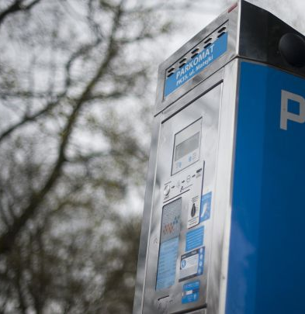
Nuestra idea
MOSTRAR LOS PARQUIMETROS DE LA ZONA SER DE MADRID
LA INFORMACIÓN QUE SE MOSTRARÁ SERÁ LA CALLE Y SE DEBERÁ INTRODUCIR EL DISTRITO Y EL BARRIO

Slide 3
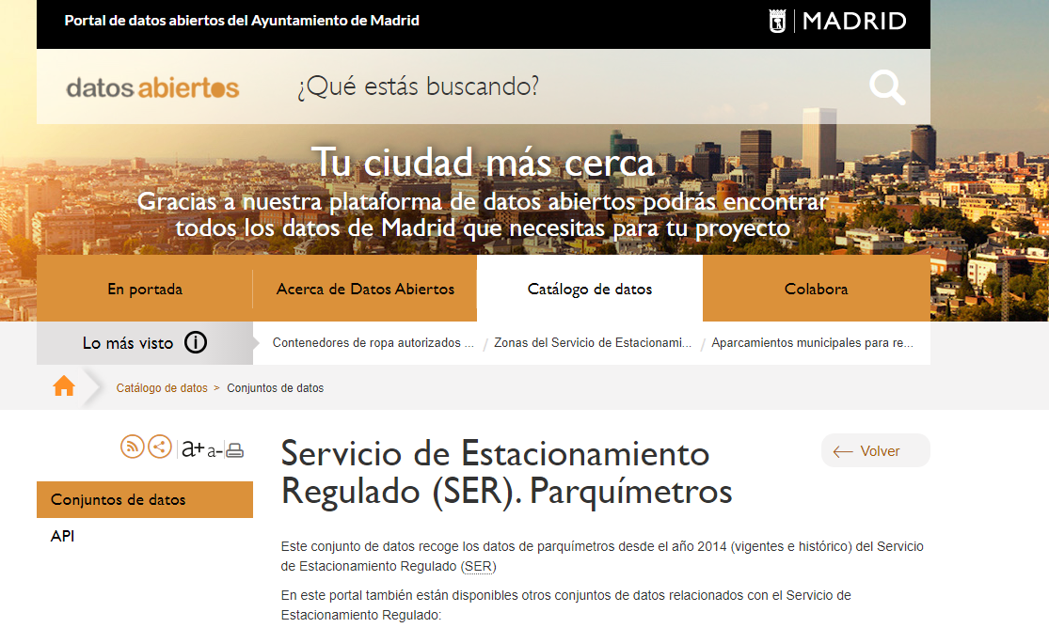
DATASET
parquimetros.csv
Obtenido del portal de datos abiertos del Ayuntamiento de Madrid
Uso de OpenRefine para:
Correción de errores, limpieza y ordenación de datos
Realizar los links a distritos y barrios a traves de wikidata

Slide 4
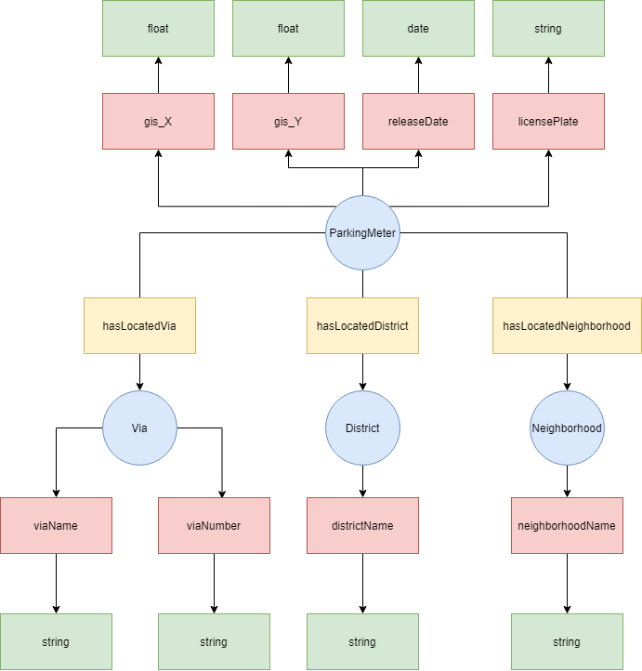
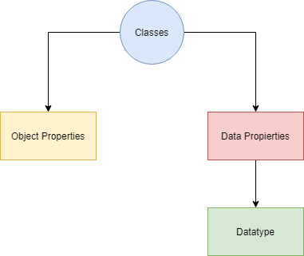
ONTOLOGÍA

Slide 5


MAPPINGS
MAPPIGN .ttl generado a partir de la ontologia y de las plantillas de github
RDF (output.nt, output-with-links.nt)
Generado por:
1) HELIO
2) RMLMAPPER

Slide 6
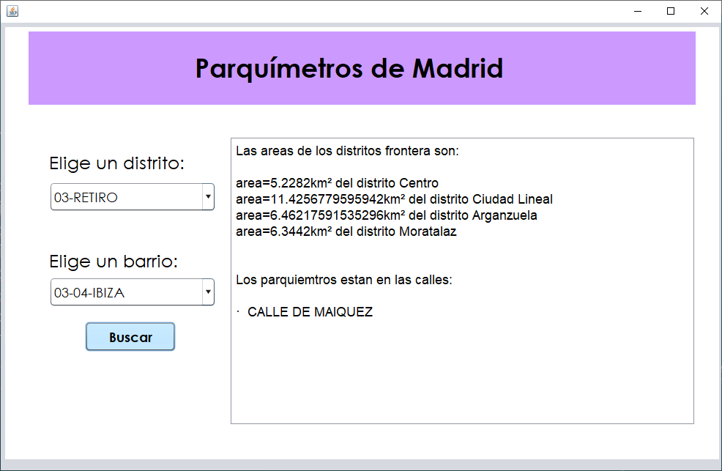
APLICACIÓN
Desplegable para la elección de un distrito de Madrid
Desplegable para la elección de un barrio de Madrid
Botón para realizar la busqueda
El resultado es una lista con las calles en las que se encuentra un parquímetro dentro del distrito y barrio seleccionado
Ademas, se muestra el area de los distritos frontera del que se ha seleccionado gracias a los links con wikidata

